Slide 1
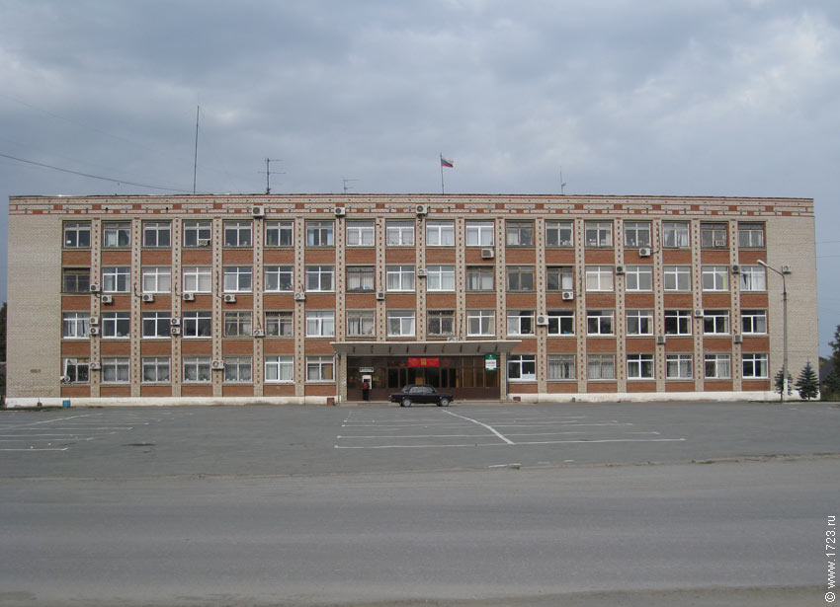
Отчет о выполнении в 2020 году Плана мероприятий Сысертского городского округа по противодействию коррупции

Slide 2
Комиссия по соблюдению требований к служебному поведению муниципальных служащих Администрации Сысертского городского округа и урегулированию конфликта интересов
Проведено 6 заседаний Комиссии
Рассмотрено:
- материалы в отношении 15 муниципальных служащих в связи с представлением недостоверных и (или) неполных сведений в справке о доходах, расходах, об имуществе и обязательствах имущественного характера
- 4 вопроса о соблюдении требований о предотвращении или урегулированию конфликта интересов
- 1 вопрос о нарушении запрета для муниципальных служащих
- 3 вопроса о возможном нарушении антикоррупционного законодательства
- 3 уведомления о возникновении личной заинтересованности, которая приводит или может привести к конфликту интересов
- 10 муниципальных служащих привлечено к дисциплинарной ответственности
- 5 муниципальным служащим указано на недопустимость повторного нарушения законодательства
- в действиях муниципальных служащих признаков конфликта интересов не установлено
- в действиях (бездействиях) муниципального служащего нарушение запретов отсутствует
- нарушений антикоррупционного законодательства не установлено
- при рассмотрении уведомлений признано, что конфликт интересов отсутствует

Slide 3
Комиссия по координации работы по противодействию коррупции в Сысертском городском округе
Проведено 5 заседаний Комиссии
Рассматривались вопросы, согласно Плану работы Комиссии, утвержденному Главой Сысертского городского округа 14.12.2019, а также вопрос о возможном конфликте интересов
Нарушений законодательства не выявлено
Утвержден план работы Комиссии на 2021 год

Slide 4
Общая численность муниципальных служащих, подающих сведения о своих доходах, расходах, имуществе, обязательствах имущественного характера, а также доходах, расходах, имуществе и обязательствах имущественного характера супруги (супруга) и несовершеннолетних детей, численность принятых на муниципальную службу
За предоставление недостоверных сведений за 2017 год в 2018 году 1 муниципальный служащий привлечен к дисциплинарной ответственности в виде выговора | Предоставление недостоверных сведений за 2018 год в 2019 году не установлено | За предоставление недостоверных и неполных сведений за 2016-2018 годы в 2020 году 7 муниципальных служащих привлечено к дисциплинарной ответственности в виде замечания, 3 – в виде выговора

Slide 5
Целевые показатели эффективности реализации Муниципального плана

Slide 6
Проведена антикоррупционная экспертиза проектов муниципальных правовых актов (далее – МПА)
В 2019 году поступило 13 заключений независимых экспертов, в 2020 году – 11 заключений независимых экспертов. Данные заключения приняты во внимание в рамках проведения независимой антикоррупционной экспертизы в отношении проектов муниципальных правовых актов.

Slide 7
Сведения об организации подготовки служащих в сфере противодействия коррупции
В 2019 году 49 муниципальных служащих прошли обучение по антикоррупционной тематике
В 2020 году – 10 муниципальных служащих

Slide 8
С целью привлечения жителей, общественных объединений и некоммерческих организаций, действующих на территории Сысертского городского округа, к активному участию в решении вопросов местного самоуправления, обеспечения согласования общественно значимых инициатив органов местного самоуправления, 11 октября 2018 года сформирована Общественная палата Сысертского городского округа
Общественная палата Сысертского городского округа

Slide 9
Организована работа «Телефона доверия» для сообщения о фактах проявления коррупции в органах местного самоуправления Сысертского городского округа
В 2019 году на Телефон доверия поступило 2 сообщения по фактам коррупции.
По результатам проверок факты коррупции не подтвердились.
В 2020 году сообщений о фактах коррупции не поступало.

